Slide 1
数据库原理

Slide 2
第六章 索引
6.1 索引的概念
6.2 SQL Server 2008中的索引

Slide 3
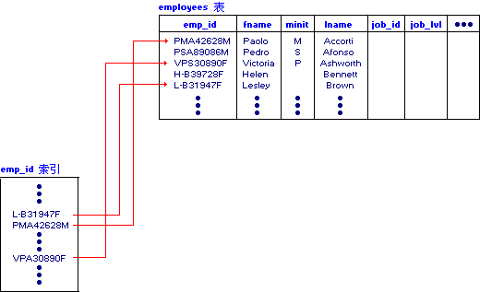
6.1 索引的概念
❁建立索引的目的：加快查询速度，提高数据文件访问效率。
❁缺点：索引是有代价的（时、空）。为了维护索引，对数据进行插入、更新、删除操作所花费的时间会更长。
❁在设计和创建索引时，应确保对性能的提高程度大于在存储空间和处理资源方面的代价。

Slide 4
6.1 索引的概念
1、Microsoft SQL Server 支持在表中任何列（包括计算列）上定义的索引。
2、如果一个表没有创建索引，则数据行不按任何特定的顺序存储。这种结构称为堆集。
SQL Server 索引的两种类型为：
聚集索引 、非聚集索引

Slide 5
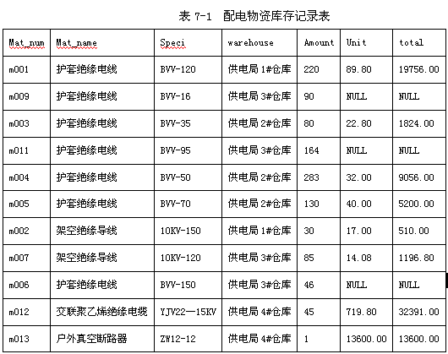
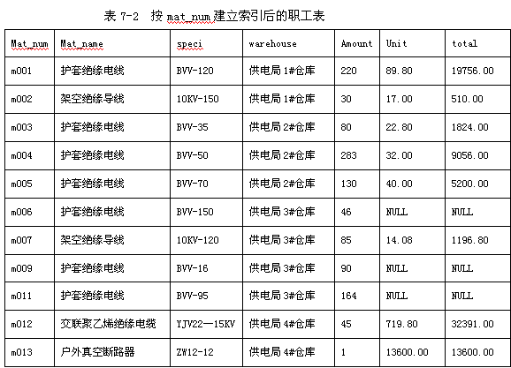
6.1 索引的概念
6.1.1 聚集索引
特点：数据文件中的记录按照索引键指定的顺序排序，使得具有相同索引键值的记录在物理上聚集在一起。
一个表只能建立一个聚集索引。

Slide 6
6.1 索引的概念
6.1.1 聚集索引
聚集索引结构
1） Microsoft SQL Server 将索引组织为B⁺树。索引内的每一页包含一个页首，页首后面跟着索引行。
2）聚集索引在sysindexes中标识，字段 indid=1。
3）每个索引行都包含一个键值以及一个指向较低级页或数据行的指针。
4）索引的每个页称为索引节点。
B⁺树的顶端节点称为根节点。
索引的底层节点称为叶节点。
根和叶之间的任何索引级统称为中间级。
5）同级索引中的页链接在双向链接列表中。

Slide 7
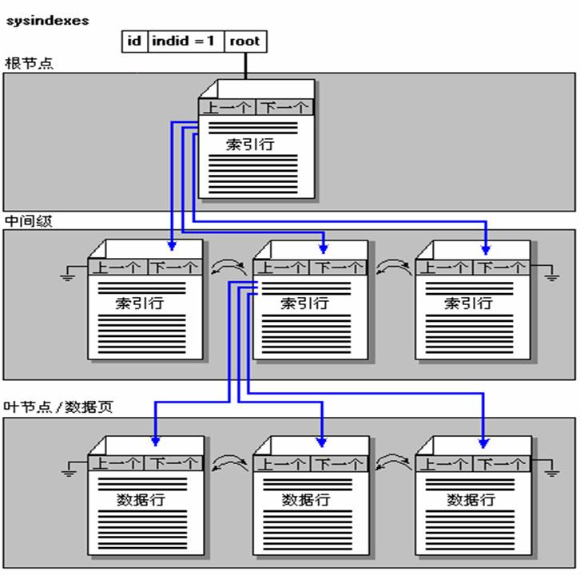
6.1 索引的概念
6.1.1 聚集索引
聚集索引的结构

Slide 8
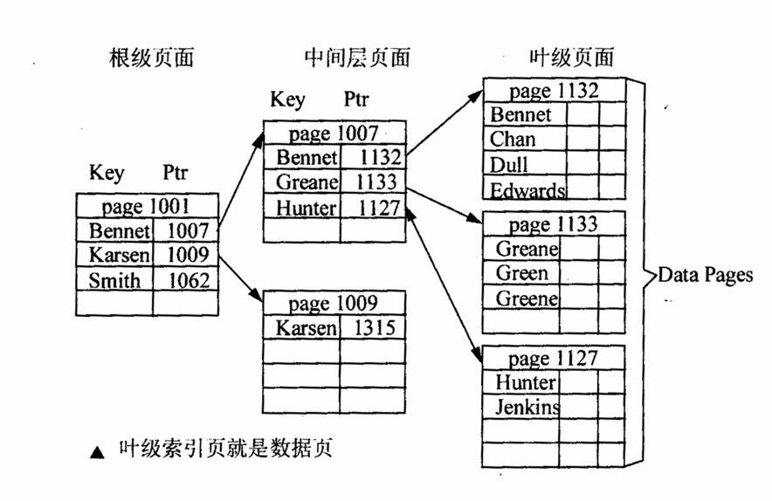
6.1 索引的概念
6.1.1 聚集索引

Slide 9
6.1 索引的概念
6.1.1 聚集索引
聚集索引适用于：
• 大量非重复值的列。
• 经常被连续访问的列。
• 经常使用联接或 GROUP BY 子句的查询访问的列。
◆聚集索引不适用于：
频繁更改的列

Slide 10
6.1 索引的概念
6.1.2 非聚集索引
❀特点：1）索引与数据行的存放顺序无关
2）索引作为表的附加信息
3）有利于单行查询，不利于范围查询
❀一个表可以建立多个非聚集索引。
❀ 非聚集索引与聚集索引两个重大区别：
（1）数据行不按非聚集索引键的顺序排序和存储。
（2）非聚集索引的叶层不包含数据页。

Slide 11
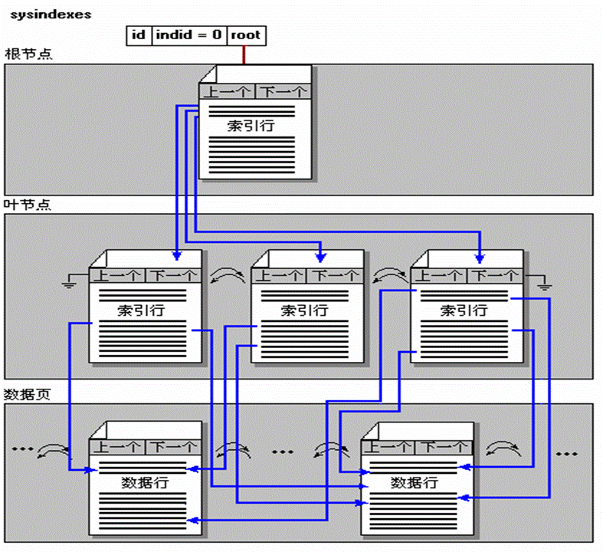
6.1 索引的概念
6.1.2 非聚集索引
非聚集索引的结构

Slide 12
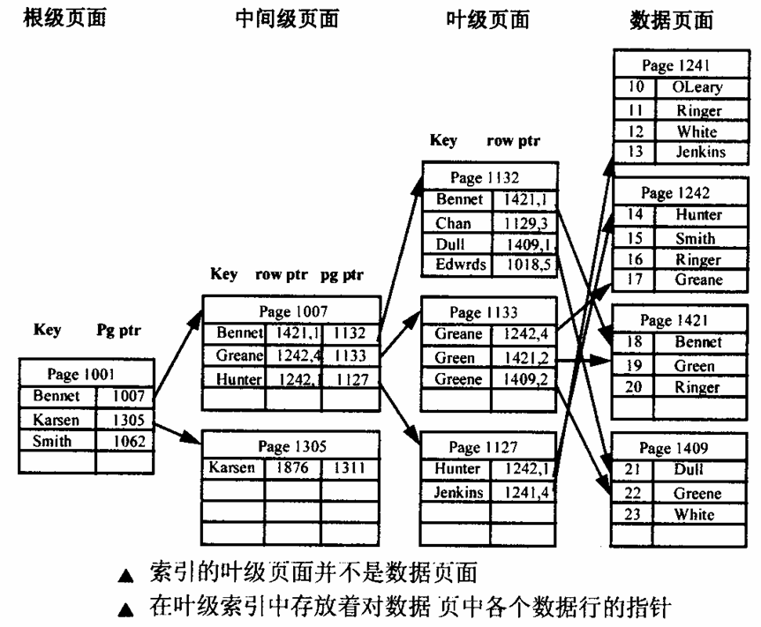
6.1 索引的概念
6.1.2 非聚集索引

Slide 13
6.1 索引的概念
6.1.3 唯一索引
❀特点：不允许表中任何两行具有相同索引值
❀主键索引是唯一索引的特定类型
❀系统访问数据库中数据的方法：
表扫描
索引查找

Slide 14
6.2 SQL Server 2008中的索引
1.创建索引
CREATE [UNIQUE][CLUSTERED][NONCLUSTERED]
INDEX index_name
ON {table|view}(column[ASC|DESC][,…n])
如：在配电物资库存记录表Stock的仓库warehouse列上建立一个聚簇索引：
CREATE CLUSTERED INDEX Index1_warehouse
ON Stock(warehouse)
在Stock的warehouse列上建立一个非聚簇索引：
CREATE NONCLUSTERED INDEX Index2_warehouse
ON Stock(warehouse desc)

Slide 15
6.2 SQL Server 2008中的索引
2.查看索引
使用系统存储过程sp_helpindex来查看特定表上的索引信息。
如：Exec sp_helpindex Stock
3.删除索引
DROP INDEX <table_name>.<index_name>
如： DROP INDEX Stock.Index1_warehouse
也可以用一条DROP INDEX语句删除多个索引，索引之间要用逗号隔开。

Slide 16
6.2 SQL Server 2008中的索引
4. CREATE TABLE 语句，支持在创建索引时使用下列约束：
PRIMARY KEY 创建唯一索引约束主码
UNIQUE 创建唯一索引
CLUSTERED 创建聚集索引
NONCLUSTERED 创建非聚集索引
◆PRIMARY KEY 约束默认为 CLUSTERED；
◆UNIQUE 约束默认为 NONCLUSTERED。

Slide 17
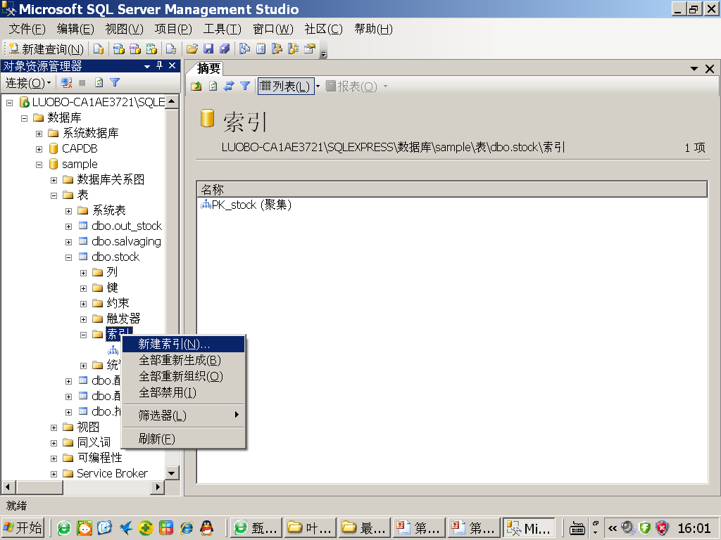
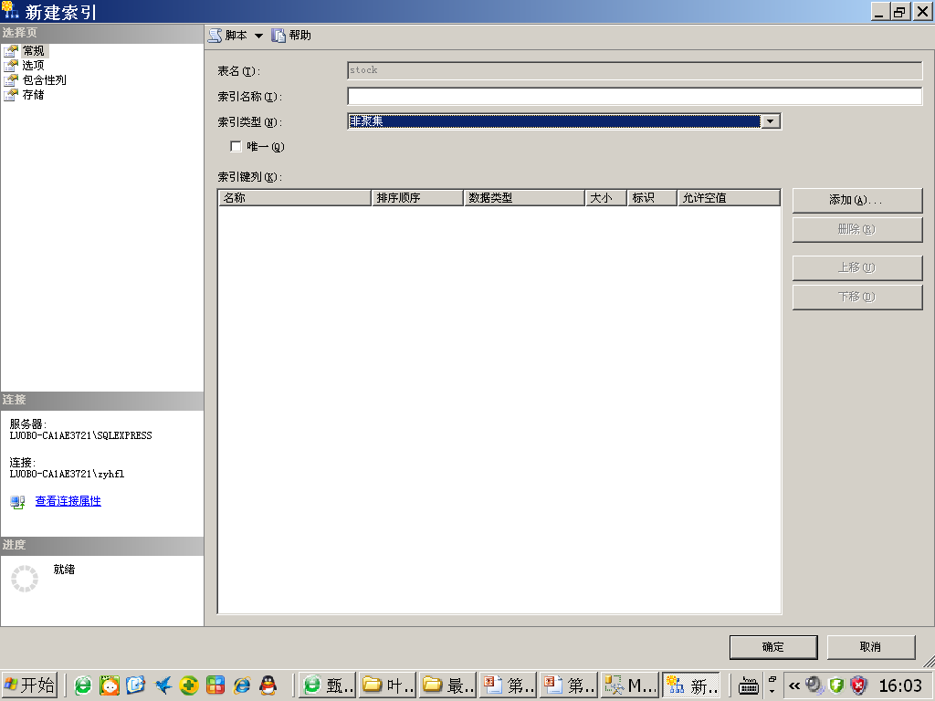
6.2 SQL Server 2008中的索引
使用Microsoft SQL Server Management Studio管理索引
方法：打开数据库->展开需创建索引的表/视图->索引->新建索引。

Slide 18
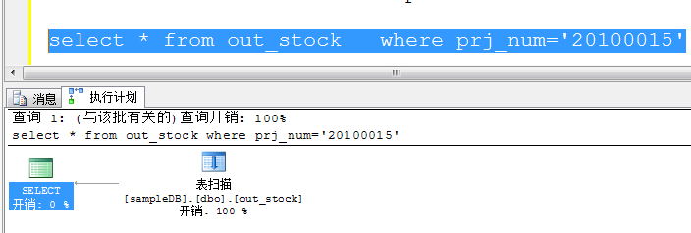
6.2 SQL Server 2008中的索引
删除表out_stock的主键，看查询计划：

Slide 19
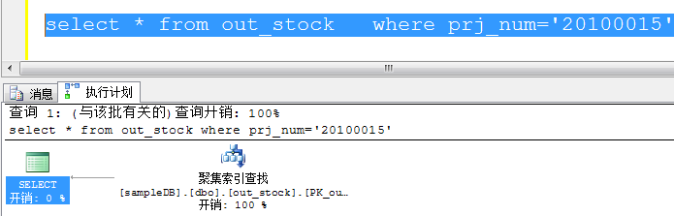
6.2 SQL Server 2008中的索引
重新创建表out_stock的主键，看查询计划：

Slide 20
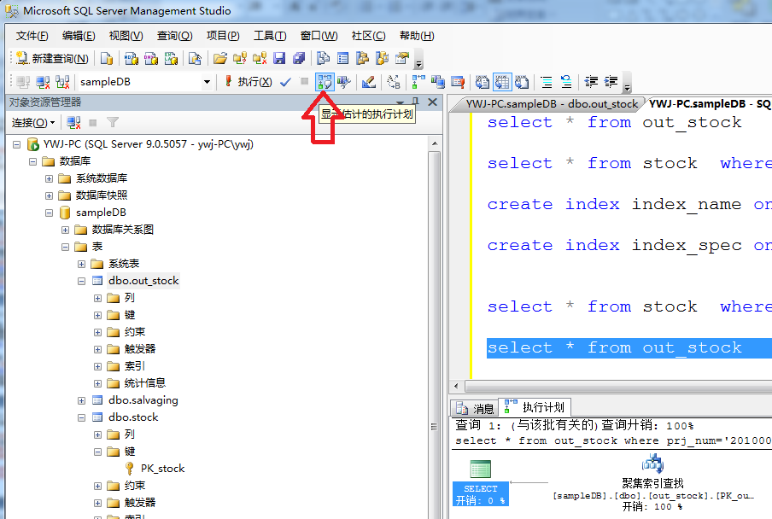
6.2 SQL Server 2008中的索引
查看执行计划

Slide 21
6.2 SQL Server 2008中的索引
索引是表的一个概念部分，用来提高检索数据的效率，SQLServer使用了一个复杂的自平衡B-tree结构。通常,通过索引查询数据比全表扫描要快。
当 DBMS找出执行查询和Update语句的最佳路径时, 优化器将使用索引。
同样在联结多个表时使用索引也可以提高效率。
另一个使用索引的好处是,它提供了主键(primary key)的唯一性验证
通常, 在大型表中使用索引特别有效. 当然,在扫描小表时，使用索引同样能提高效率。

Slide 22
6.2 SQL Server 2008中的索引
虽然使用索引能得到查询效率的提高,但是也必须注意到它的代价。
索引需要空间来存储,也需要定期维护, 每当有记录在表中增减或索引列被修改时, 索引本身也会被修改。这意味着每条记录的INSERT，DELETE ， UPDATE将为此多付出4、 5次的磁盘I/O 。因为索引需要额外的存储空间和处理，那些不必要的索引反而会使查询反应时间变慢。

Slide 23
6.2 SQL Server 2008中的索引
定期重构索引是必要的： ALTER INDEX <INDEXNAME> REBUILD <TABLESPACENAME>

Slide 24
6.2 SQL Server 2008中的索引
SQL 查询优化的实用方法
查询语句的优化是SQL效率优化的一个方式，可以通过优化sql语句来尽量使用已有的索引，避免全表扫描，从而提高查询效率。
1.在表中建立索引，优先考虑where、group by使用到的字段。
2.尽量避免使用select *，返回无用的字段会降低查询效率。
例如：
SELECT * FROM t
优化方式：使用具体的字段代替*，只返回使用到的字段。

Slide 25
6.2 SQL Server 2008中的索引
3.尽量避免使用in 和not in，会导致数据库引擎放弃索引进行全表扫描。例如：
SELECT * FROM t WHERE id IN (2,3)
SELECT * FROM t1 WHERE username IN (SELECT username FROM t2)
优化方式：如果是连续数值，可以用between代替。如下：
SELECT * FROM t WHERE id BETWEEN 2 AND 3
如果是子查询，可以用exists代替。如下：
SELECT * FROM t1 WHERE EXISTS (SELECT * FROM t2 WHERE t1.username = t2.username)

Slide 26
6.2 SQL Server 2008中的索引
4.尽量避免使用or，会导致数据库引擎放弃索引进行全表扫描。例如：
SELECT * FROM t WHERE id = 1 OR id = 3
优化方式：可以用union代替or。
如下：
SELECT * FROM t WHERE id = 1 UNION
SELECT * FROM t WHERE id = 3

Slide 27
6.2 SQL Server 2008中的索引
5.尽量避免在字段开头模糊查询，会导致数据库引擎放弃索引进行全表扫描。例如：
SELECT * FROM t WHERE username LIKE '%li%'
优化方式：尽量在字段后面使用模糊查询。如下：
SELECT * FROM t WHERE username LIKE 'li%'
6.尽量避免进行NULL值的判断，会导致数据库引擎放弃索引进行全表扫描。例如：
SELECT * FROM t WHERE score IS NULL
优化方式：可以给字段添加默认值0，对0值进行判断。例如：
SELECT * FROM t WHERE score = 0

Slide 28
6.2 SQL Server 2008中的索引
7.尽量避免在where条件中等号的左侧进行表达式、函数操作，会导致数据库引擎放弃索引进行全表扫描。例如：
SELECT * FROM t2 WHERE score/10 = 9
SELECT * FROM t2 WHERE SUBSTR(username,1,2) = 'li'
优化方式：可以将表达式、函数操作移动到等号右侧。如下：
SELECT * FROM t2 WHERE score = 10*9
SELECT * FROM t2 WHERE username LIKE 'li%'

Slide 29
6.2 SQL Server 2008中的索引
在查询的时候，要尽量让数据库引擎使用索引。

Slide 30
本章小结
掌握索引的概念、分类。
掌握T-SQL管理索引语句。

